Slide 1
Требования обновленных ФГОС к изучению технологии на уровне основного общего образования
Коликова Елена Георгиевна
Старший преподаватель кафедры естественно-математических дисциплин ГБУ ДПО ЧИППКРО

Slide 2
Указ Президента РФ от 21 июля 2020 г. № 474 «О национальных целях развития Российской Федерации на период до 2030 года»
В рамках национальной цели «Возможности для самореализации и развития талантов»:
вхождение Российской Федерации в число десяти ведущих стран мира по качеству общего образования;
формирование эффективной системы выявления, поддержки и развития способностей и талантов у детей и молодежи, основанной на принципах справедливости, всеобщности и направленной на самоопределение и профессиональную ориентацию всех обучающихся;
обеспечение присутствия Российской Федерации в числе десяти ведущих стран мира по объему научных исследований и разработок, в том числе за счет создания эффективной системы высшего образования;
создание условий для воспитания гармонично развитой и социально ответственной личности на основе духовно-нравственных ценностей народов Российской Федерации, исторических и национально-культурных традиций;
увеличение доли граждан, занимающихся волонтерской (добровольческой) деятельностью или вовлеченных в деятельность волонтерских (добровольческих) организаций, до 15 процентов.

Slide 3
КОНЦЕПЦИЯ преподавания предметной области «Технология» в образовательных организациях Российской Федерации, реализующих основные общеобразовательные программы
Настоящая Концепция предметной области «Технология» представляет собой систему взглядов на основные проблемы, базовые принципы, цели, задачи и направления развития предметной области «Технология» как важнейшего элемента овладением компетенциями, в том числе метапредметными, навыками XXI века, в рамках освоения основных общеобразовательных программ в образовательных организациях.
Концепция разработана на основании поручения Президента Российской Федерации от 4 мая 2016 г. с учетом Стратегии научно-технологического развития Российской Федерации, утвержденной Указом Президента Российской Федерации от 1 декабря 2016 г. № 642, Национальной технологической инициативы, (постановление Правительства Российской Федерации от 18 апреля 2016 г. № 317 «О реализации Национальной технологической инициативы») и Программы «Цифровая экономика Российской Федерации», утвержденной распоряжением Правительства Российской Федерации от 28 июля 2017 г. № 1632-р.

Slide 4
Направления реализации Концепции
1
Введение в контекст создания и использования современных и традиционных технологий, технологической эволюции человечества, ее закономерностей, современных тенденций, сущности инновационной деятельности
2
Получение опыта персонифицированного действия и трудовое воспитание в процессе разработки технологических решений и их применения, изучения и анализа меняющихся потребностей человека и общества
3
Введение в мир профессий, включая профессии будущего, профессиональное самоопределение (профессиональные пробы на основе видов трудовой деятельности, структуры рынка труда…)

Slide 5
Приказ Министерства просвещения РФ от 31 мая 2021 г. № 287 «Об утверждении федерального государственного образовательного стандарта основного общего образования»
Предметные результаты по учебному предмету «Технология» должны обеспечивать:
1) сформированность целостного представления о техносфере, сущности технологической культуры и культуры труда; осознание роли техники и технологий для прогрессивного развития общества; понимание социальных и экологических последствий развития технологий промышленного и сельскохозяйственного производства, энергетики и транспорта;
2) сформированность представлений о современном уровне развития технологий и понимания трендов технологического развития, в том числе в сфере цифровых технологий и искусственного интеллекта, роботизированных систем, ресурсосберегающей энергетики и другим приоритетным направлениям научно-технологического развития Российской Федерации; овладение основами анализа закономерностей развития технологий и навыками синтеза новых технологических решений;
3) овладение методами учебно-исследовательской и проектной деятельности, решения творческих задач, моделирования, конструирования и эстетического оформления изделий, обеспечения сохранности продуктов труда;
4) овладение средствами и формами графического отображения объектов или процессов, знаниями правил выполнения графической документации;
5) сформированность умений устанавливать взаимосвязь знаний по разным учебным предметам для решения прикладных учебных задач…

Slide 6
32.1. Рабочие программы учебных предметов, учебных курсов (в том числе внеурочной деятельности), учебных модулей должны обеспечивать достижение планируемых результатов освоения программы основного общего образования и разрабатываться на основе требований ФГОС к результатам освоения программы основного общего образования.
Рабочие программы учебных предметов, учебных курсов (в том числе внеурочной деятельности), учебных модулей должны включать:
содержание учебного предмета, учебного курса (в том числе внеурочной деятельности), учебного модуля;
планируемые результаты освоения учебного предмета, учебного курса (в том числе внеурочной деятельности), учебного модуля;
тематическое планирование с указанием количества академических часов, отводимых на освоение каждой темы учебного предмета, учебного курса (в том числе внеурочной деятельности), учебного модуля и возможность использования по этой теме электронных (цифровых) образовательных ресурсов, являющихся учебно-методическими материалами (мультимедийные программы, электронные учебники и задачники, электронные библиотеки, виртуальные лаборатории, игровые программы, коллекции цифровых образовательных ресурсов), используемыми для обучения и воспитания различных групп пользователей, представленными в электронном (цифровом) виде и реализующими дидактические возможности ИКТ, содержание которых соответствует законодательству об образовании.

Slide 7
Приказ Министерства просвещения РФ от 31 мая 2021 г. № 287 «Об утверждении федерального государственного образовательного стандарта основного общего образования»
20. Организация образовательной деятельности по программе основного общего образования, в том числе адаптированной, может быть основана на делении обучающихся на группы и различное построение учебного процесса в выделенных группах с учетом их успеваемости, образовательных потребностей и интересов, психического и физического здоровья, пола, общественных и профессиональных целей, в том числе обеспечивающей углубленное изучение отдельных предметных областей, учебных предметов (профильное обучение) (далее - дифференциация обучения).

Slide 8
ЦЕЛИ ПРЕДМЕТНОЙ ОБЛАСТИ «ТЕХНОЛОГИЯ»
1
Овладение технологической грамотностью как необходимым компонентом общей культуры человека цифрового социума и актуальными для жизни в этом социуме технологиями
2
Овладение трудовыми умениями и необходимыми технологическими знаниями по преобразованию материи, энергии и информации в соответствии с поставленными целями, исходя из экономических, социальных, экологических, эстетических критериев, а также критериев личной и общественной безопасности
3
Развитие умений оценивать свои профессиональные интересы и склонности в плане подготовки к будущей профессиональной деятельности, владение методиками оценки своих профессиональных предпочтений

Slide 10
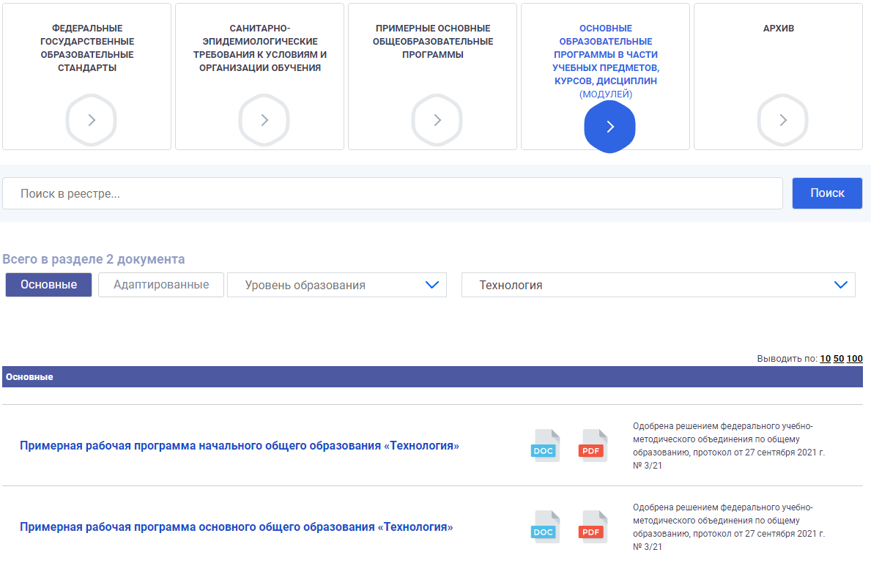
https://fgosreestr.ru/oop?sub=29

Slide 11
МЕСТО ТЕХНОЛОГИИ В УЧЕБНОМ ПЛАНЕ
ПРИМЕРНАЯ ОСНОВНАЯ ОБРАЗОВАТЕЛЬНАЯ ПРОГРАММА ОСНОВНОГО ОБЩЕГО ОБРАЗОВАНИЯ (от 8.04.2015 с изменениями от 4.02.2020) | ПРИМЕРНАЯ РАБОЧАЯ ПРОГРАММА ОСНОВНОГО ОБЩЕГО ОБРАЗОВАНИЯ ТЕХНОЛОГИЯ (2021 г)
Программа реализуется из расчета 2 часа в неделю в 5–8 классах, 1 час — в 9 классе. | Освоение предметной области «Технология» в основной школе осуществляется в 5—9 классах из расчёта в 5—7 классах — 2 часа в неделю, в 8—9 классах — 1 час. Дополнительно рекомендуется выделить за счёт резерва учебного времени и внеурочной деятельности в 8 классе — 1 час в неделю и в 9 классе — 2 часа.

Slide 12
Современный курс технологии построен по модульному принципу
Модуль «Производство и технология»
Модуль «Технологии обработки материалов и пищевых продуктов»
Модуль «Робототехника»
Модуль «3D-моделирование, прототипирование, макетирование»
Модуль «Компьютерная графика. Черчение»
Модуль «Автоматизированные системы»
Модули «Животноводство» и «Растениеводство»
Инвариантный
блок
ПРИМЕРНАЯ ОСНОВНАЯ ОБРАЗОВАТЕЛЬНАЯ ПРОГРАММА
ОСНОВНОГО ОБЩЕГО ОБРАЗОВАНИЯ (от 8.04.2015 с изменениями от 4.02.2020)
Инвариантный
блок
ПРИМЕРНАЯ РАБОЧАЯ ПРОГРАММА
ОСНОВНОГО ОБЩЕГО ОБРАЗОВАНИЯ
ТЕХНОЛОГИЯ (2021 г)
Вариативный
блок
Вариативный
блок

Slide 13
Модуль «Производство и технология»
Содержание модуля построено по «восходящему» принципу: от умений реализации имеющихся технологий к их оценке и совершенствованию, а от них — к знаниям и умениям, позволяющим создавать технологии.
Модуль «Технологии обработки материалов и пищевых продуктов»
Основная цель данного модуля: освоить умения реализации уже имеющихся технологий. Значительное внимание уделяется технологиям создания уникальных изделий народного творчества.

Slide 14
Схемы построения учебного курса
1
Инвариантные модули: «Производство и технология», «Технологии обработки материалов и пищевых продуктов», вариативные модули отсутствуют.
2
Инвариантные модули: «Производство и технология», «Технологии обработки материалов и пищевых продуктов», вариативный модуль «Робототехника».
3
Инвариантные модули: «Производство и технология», «Технологии обработки материалов и пищевых продуктов», вариативный модуль «3D-моделирование, прототипирование, макетирование»
4
Инвариантные модули: «Производство и технология», «Технологии обработки материалов и пищевых продуктов», вариативный модуль «Компьютерная графика и черчение»
Подсоединение вариативных модулей к инвариантным осуществляется путём замещения ряда тем инвариантных модулей темами вариативного модуля при общем соблюдении баланса часов, отводимых на изучение технологии в данном классе.

Slide 15
5 класс
Модуль 1. «Производство и технология»- 34 часа
Раздел 1. Преобразовательная деятельность человека
Раздел 2. Простейшие машины и механизмы
Модуль «Технологии обработки материалов и пищевых продуктов»- 34 часа
Раздел 1. Структура технологии: от материала к изделию
Раздел 2 Материалы и изделия
Раздел 3. Основные ручные инструменты
Раздел 4. Трудовые действия
как основные слагаемые технологии

Slide 16
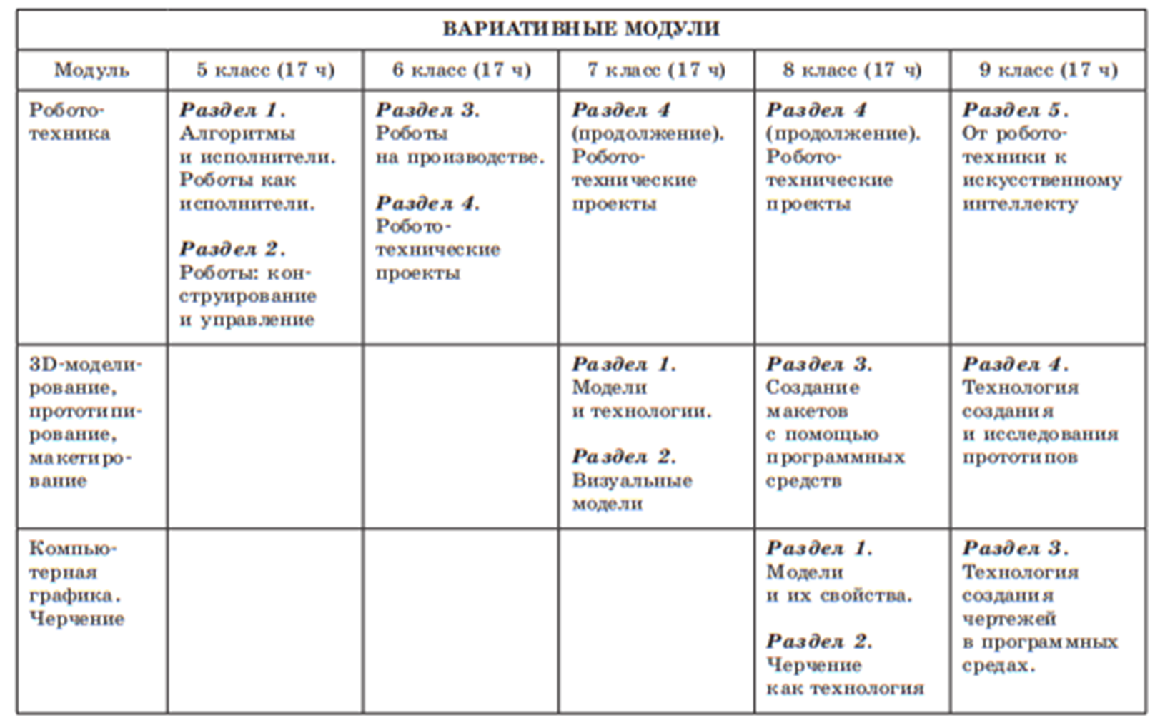

Slide 17
Ведущими методическими принципами:
принцип «двойного вхождения» — вопросы, выделенные в отдельный вариативный модуль, фрагментарно присутствуют и в инвариантных модулях;
принцип цикличности — освоенное на начальном этапе содержание продолжает осваиваться и далее на более высоком уровне.
5 класс
Модуль «Производство и технологии» |  | Модуль «Робототехника»
Раздел 1. Преобразовательная деятельность человека. ... Алгоритмы и начала технологии. Возможность формального исполнения алгоритма. Робот как исполнитель алгоритма. Робот как механизм. Раздел 2. Простейшие машины и механизмы. … Механические конструкторы. Робототехнические конструкторы. Простые механические модели. Простые управляемые модели. |  | Раздел 1. Алгоритмы и исполнители. Роботы как исполнители. …Понятие исполнителя. Управление исполнителем: непосредственное или согласно плану. … Робот. Система команд исполнителя. От роботов на экране компьютера к роботам-механизмам. Система команд механического робота. Управление механическим роботом. Робототехнические комплексы и их возможности.

Slide 18
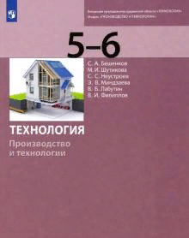
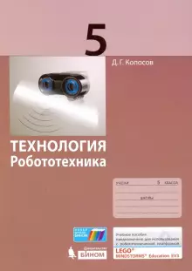
УЧЕБНО-МЕТОДИЧЕСКОЕ ОБЕСПЕЧЕНИЕ
Название модуля | Учебник
Модуль «Производство и технология» | Технология. Производство и технологии.5-6, 7-9 класс Бешенков С.А., Шутикова М.И. и др. АО «Издательство «Просвещение»
Модуль «Технологии обработки материалов и пищевых продуктов» | Технология. Технологии обработки материалов и пищевых продуктов. 5-6, 7-9 класс Бешенков С.А., Шутикова М.И. и др АО «Издательство «Просвещение»
Модуль «Робототехника» | Технология. Робототехника. 5-6, 7-8 класс Технология. Робототехника на платформе Arduino. 9 класс Копосов Д.Г. АО «Издательство «Просвещение»
Модуль «3D-моделирование, прототипирование, макетирование» | Технология. 3D-моделирование и прототипирование. 7, 8 класс. Технология. 3D-моделирование, прототипирование и макетирование. 9 класс Копосов Д.Г. АО «Издательство «Просвещение»
Модуль «Компьютерная графика. Черчение» | Технология. Компьютерная графика, черчение. 8,9 класс. Уханёва В.А., Животова Е.Б. . АО «Издательство «Просвещение»

Slide 19
МОДЕЛИ РЕАЛИЗАЦИИ ПРИМЕРНОЙ РАБОЧЕЙ ПРОГРАММЫ ПО ТЕХНОЛОГИИ
1
Каждому педагогу весь учебный год с одной подгруппой класса реализовать всю универсальную программу предмета
2
Каждому педагогу с одной подгруппой класса реализовать отдельные модули универсальной программы предмета, но при этом количество часов на реализацию выбранных модулей у двух педагогов
3
Обмен группами может осуществляться лишь в рамках отдельных тем
4
Каждому педагогу работать с каждой из подгрупп в течение учебного года в соответствии со своей специализацией, но для освоения обучающимися отдельных тем программы использовать ресурсы «Точек роста» и «Кванториума»

Slide 20
Требования обновленных ФГОС к изучению технологии на уровне основного общего образования
Коликова Елена Георгиевна
Старший преподаватель кафедры естественно-математических дисциплин ГБУ ДПО ЧИППКРО
83512640151

